Slide 1
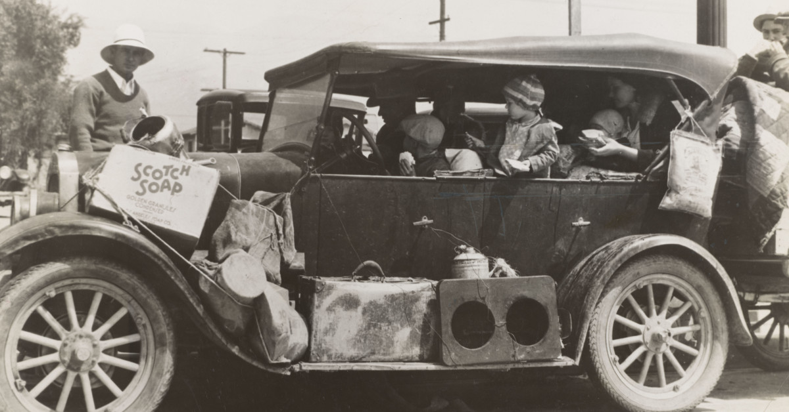
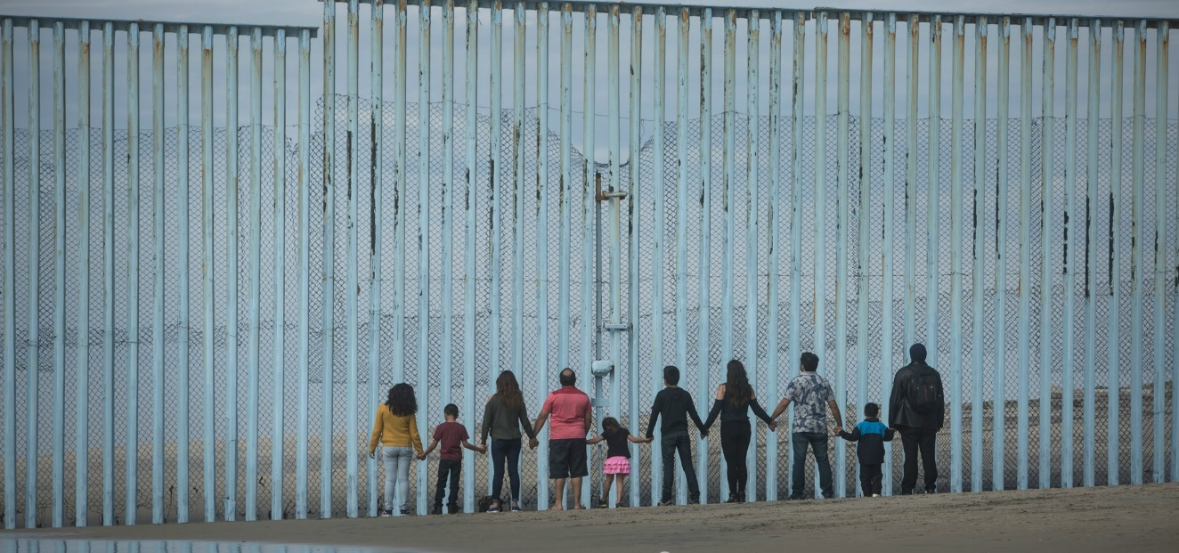
LE MIGRAZIONI DEL NOVECENTO (E OLTRE)

Slide 2
un fenomeno globalePatterns
Le migrazioni nordamericane si inseriscono nel più vasto panorama delle migrazioni globali. Approssimativamente, circa il 10% della popolazione mondiale attuale è costituito da migranti internazionali
Fine Novecento-anni 2000: emigrazione da Asia, Africa e America Latina vs. immigrazione verso America del Nord, Europa e Oceania

Slide 3
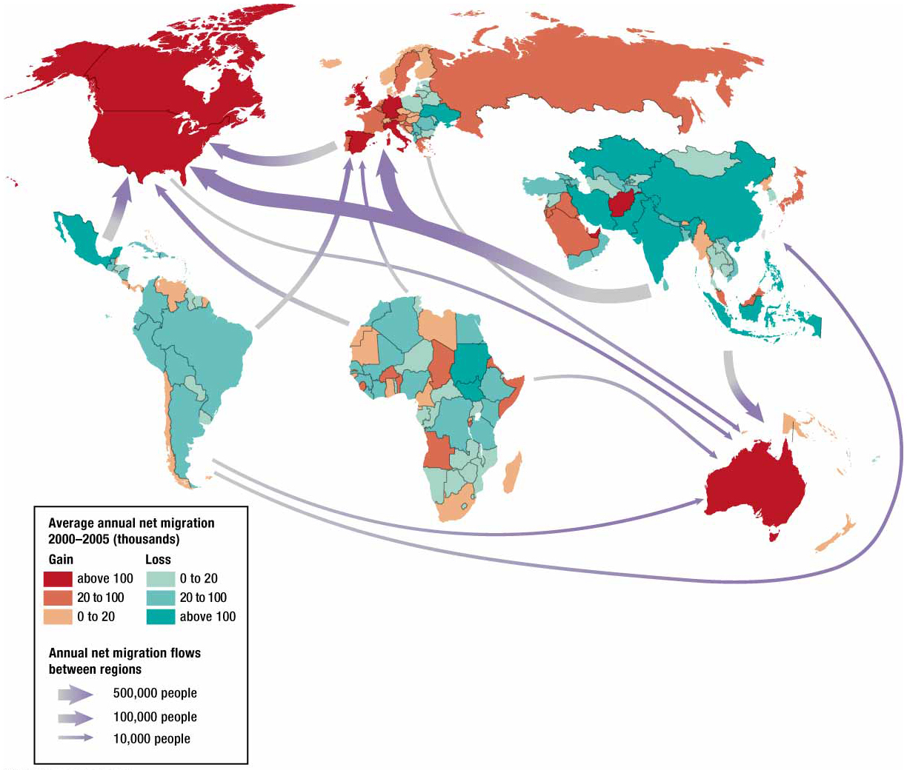

Slide 4
UNA NAZIONE DI MIGRANTI
USA: nazione con il maggior numero di residenti nati all’estero (attualmente, circa 45 milioni, con una crescita annuale di circa un milione)
Quarta fase delle migrazioni nordamericane (1930-2020): passaggio da migrazioni di origini prevalentemente europee a migrazioni di origini prevalentemente latinoamericane e asiatiche (tendenza in aumento negli ultimi decenni)

Slide 5
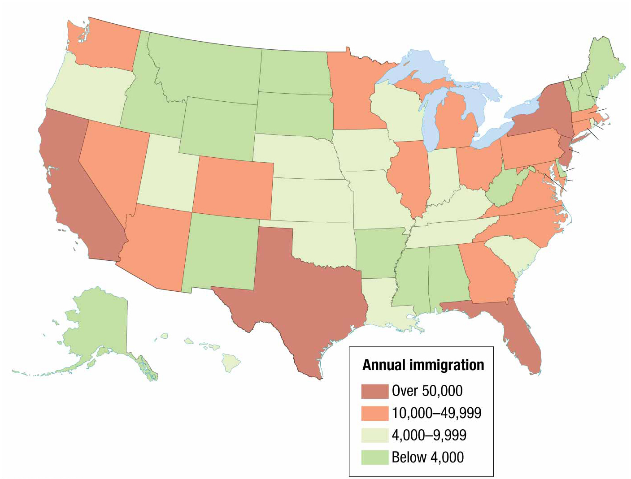

Slide 6
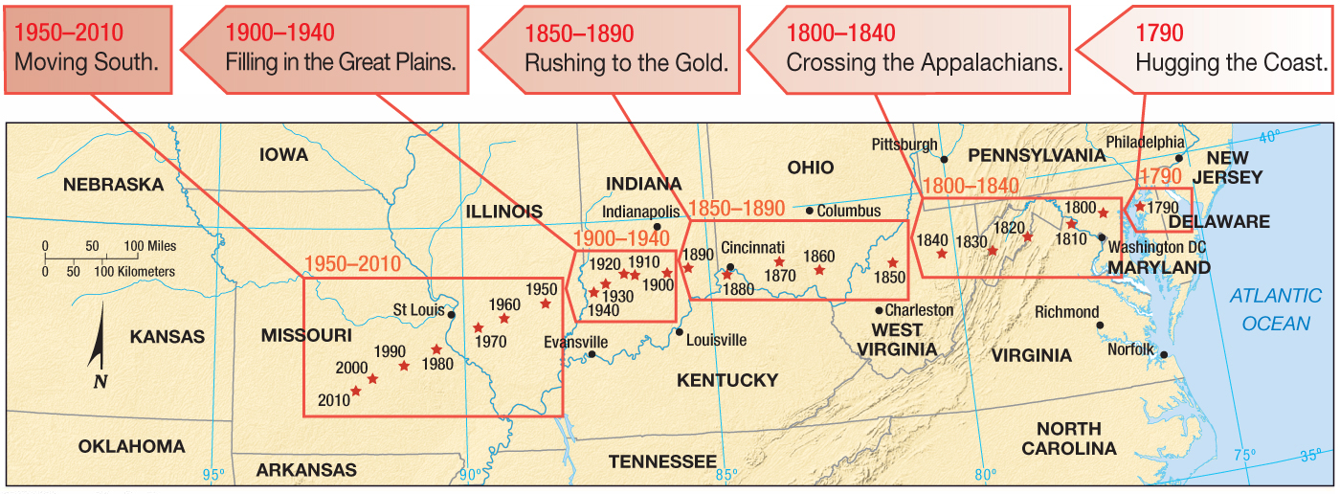
IL “CENTRO DI GRAVITÀ” DELLE MIGRAZIONI INTERNE VERSO OVEST (E SUD)

Slide 7
FATTORI DI SPINTA (“PUSH”) E ATTRAZIONE (“PULL”)
Motivazioni dei flussi migratori:
  fattori di spinta (“push”) che spingono le persone ad abbandonare il proprio spazio
  fattori d’attrazione (“pull”) che spingono le persone a recarsi in un determinato nuovo spazio
I fattori di spinta e attrazione sono di norma di tre tipi:
  politici (guerre, persecuzioni, discriminazioni)
  ambientali
  economici
Notes:
Ravenstein’s laws help geographers make generalizations about where and how far people move.
Most people migrate for economic reasons.
Political and environmental also induce migration but less often.

Slide 8
I MIGRANTI POLITICI
Tre categorie:
  Rifugiati = persone forzate a migrare a causa di una minaccia reale o potenziale alla propria vita, e che non possono tornare allo spazio d’origine per paura di persecuzioni
  Sfollati (internally displaced persons) = persone che hanno dovuto abbandonare il proprio spazio per motivi politici ma non hanno attraversato confini interni (attualmente inesistenti negli USA – ma tali erano i nativi americani nell’Ottocento…)
  Richiedenti asilo = persone in attesa del riconoscimento dello statuto di rifugiati

Slide 9
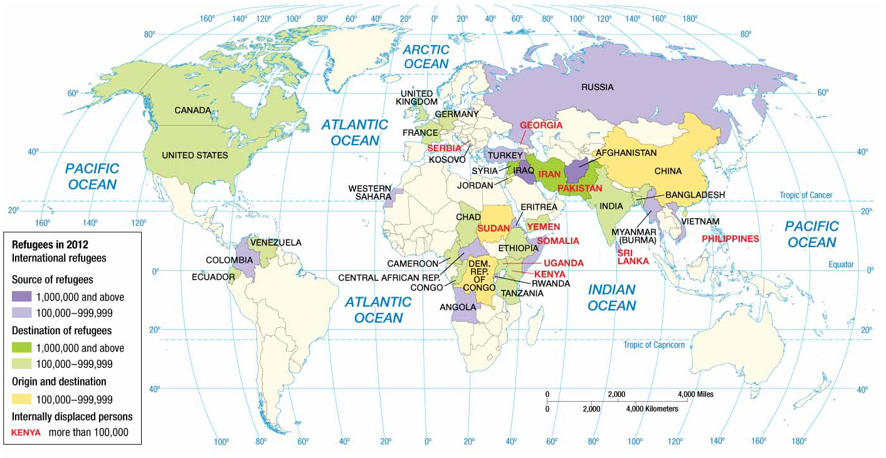

Slide 10
I MIGRANTI AMBIENTALI
Fattori ambientali:
  Fattori di spinta:
    siccità
    inondazioni
    catastrofi naturali (terremoti, maremoti)
  Fattori d’attrazione:
    accesso all’acqua
    clima più favorevole
    assenza di malattie endemiche

Slide 11
I MIGRANTI ECONOMICI
Fattori di spinta:
  Disoccupazione
  Bassi salari
  Sfruttamento del lavoro
Fattori di attrazione:
  Opportunità di occupazione
  Migliori salari
  Migliori condizioni lavorative
America del Nord = storicamente, maggioranza di migranti economici (ma prime migrazioni anche di carattere politico-religioso, e migrazione forzata degli afroamericani di carattere economico ma per motivi opposti a quelli dei migranti economici tradizionali) → nuova situazione internazionale: aumento dei rifugiati

Slide 12
LA FINE DELLA
MIGRAZIONE “LIBERA”
Con la stabilizzazione della crescita economica statunitense nei primi decenni del Novecento, a seguito della “chiusura” della Frontiera e quindi della fine di terre “disponibili”, i grandi flussi migratori iniziano a essere visti con sempre maggiore preoccupazione → diffusione di sentimenti xenofobi su base razziale ed etnica → politiche di riduzione selettiva dei flussi → Quota Act (1921) e National Origins Act (1924)

Slide 13
I MIGRANTI “ILLEGALI”
Migranti “non autorizzati” = migranti che entrano negli USA senza le necessarie autorizzazioni
Circa 12 milioni di migranti illegali attualmente residenti negli USA (circa un milione di bambini)
Oltre la metà proviene dal Messico
4/5 milioni di figli di migranti illegali nati negli USA (e quindi cittadini statunitensi)
2001: Development, Relief, and Education for Alien Minors Act (DREAM Act) = legge che avrebbe dovuto regolarizzare la condizione dei minori migrati illegalmente (“Dreamers”), tuttora in discussione
2012: Deferred Action for Childhood Arrivals (DACA) = rinvio di due anni, rinnovabile per motivi di lavoro, dell’espulsione dei minori migrati illegalmente
2017: abolizione della DACA
2021: reintroduzione della DACA (ma sentenza contraria di un giudice federale)

Slide 14
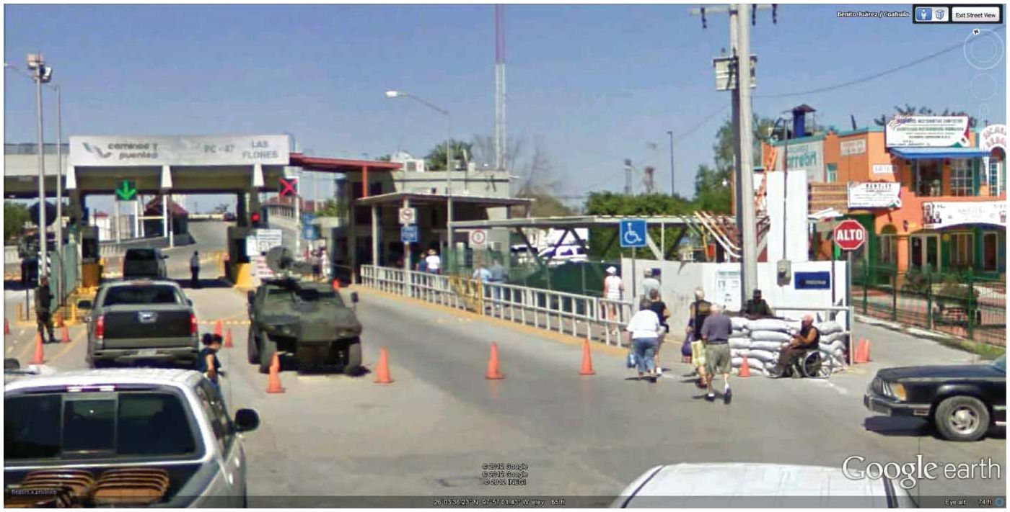

Slide 15
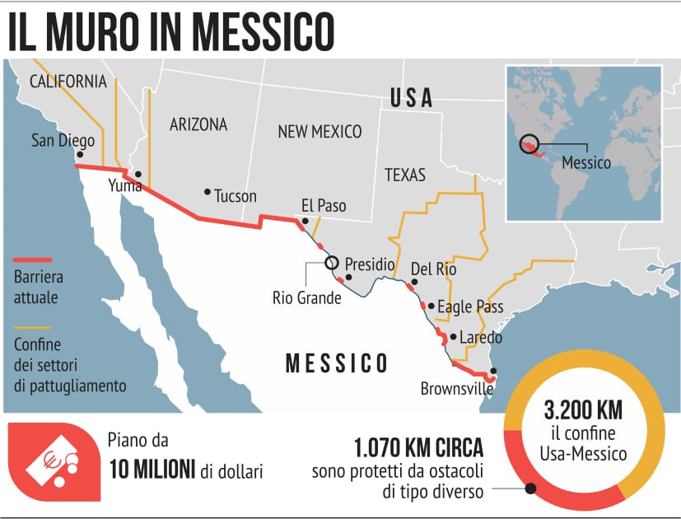
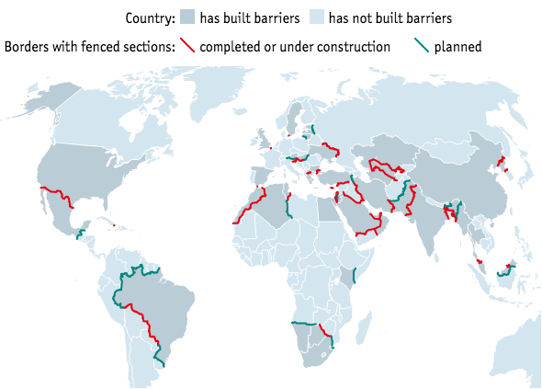

Slide 16
A CITY BEHIND A FENCE
Migranti illegali = forza lavoro a basso costo che sostiene l’economia statunitense vs. presenza “aliena” spesso rappresentata come criminale (v. film e serie TV)
Politiche di contrasto alla migrazione:
  Border Patrol (polizia che controlla il confine con il Messico, coadiuvata da milizie private)
  Barriera di separazione tra USA e Messico (iniziata nel 1990)
1998-2004: quasi 2000 morti lungo il confine Messico-Stati Uniti; oltre 660.000 persone arrestate per aver cercato di attraversare illegalmente il confine, spesso usando il Rio Grande/Río Bravo → wetbacks/mojados
2005: progetto di rafforzamento della barriera di separazione fino a raggiungere oltre 1.100 km di lunghezza → 2006: Secure Fence Act
2017: rilancio del progetto (“Muro di Trump”)

Slide 17
I NUOVI MIGRANTI
Nuovi migranti (latinoamericani e asiatici): dopo una netta prevalenza di migranti maschi lungo tutto l’arco della storia statunitense, tendenza al riequilibrio di genere (a partire dagli anni Novante del Novecento, prevalenza di donne nella migrazione messicana)
Circa il 40% dei migranti negli USA è costituito da giovani di età compresa tra i 25 e i 39 anni
Scarso livello d’istruzione
Assenza di politiche federali e locali di integrazione dei migranti → proliferazione di organizzazioni criminali che sfruttano i migranti

